Slide 1
Sumatorul
Realizat de: Birsa Gheorghe
Carciumaru Marius
Coordonat de: Gutu Maria
Anul 2019

Slide 2
Sumatorul
Una dintre principalele sarcini ale unui calculator in momentul prelucrarii informatiei consta in efectuarea operatiilor aritmetice elementare si, in special adunarea si scaderea.
Dispozitivele in care au loc aceste operatii au la baza circuite cu ajutorul carora se efectueaza adunarea, respectiv scaderea a doua cifre binare.

Slide 3
Semisumatorul
Este un circuit combinational destinat adunarii a doua cifre binare. Tabelul de adevar care pune in evidenta functionarea unui semisumator rezulta din regula de adunare a doua cifre binare si este prezentat in tabel.
Aici a si b reprezinta cele doua cifre binare care se aduna, s - cifra suma a rangului respectiv, iar t – cifra de transport catre rangul urmator.
Tabelul de adevar pentru adunarea a doua cifre binare
a | b | s | t
0 | 0 | 0 | 0
0 | 1 | 1 | 0
1 | 0 | 1 | 0
1 | 1 | 0 | 1
Pentru a elabora o schema posibila a semisumatorului, exprimam functiile de iesire “s” si “t” :
s = āb v ab̅;
t = ab.

Slide 4
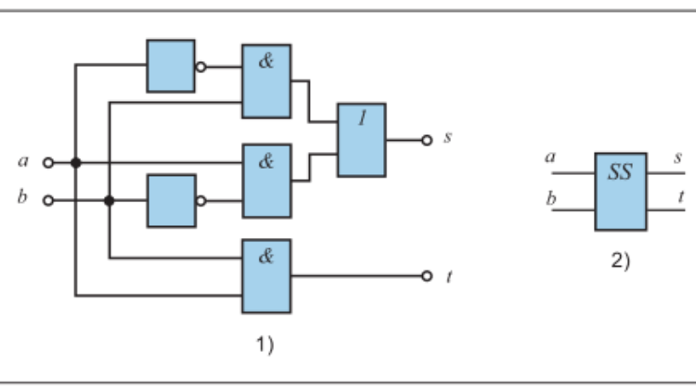
Schema care realizeaza functiile s, t si simbolul utilizat sunt reprezentate in schema de mai jos:
Schema semisumatrolui (1) si simbolul utilizat (2)

Slide 5
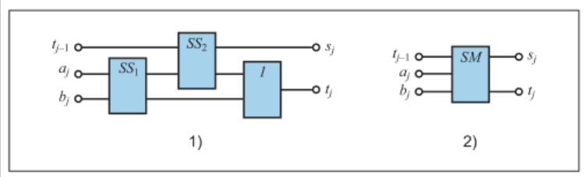
Sumatorul Elementar
Sumatorul elementar poate fi realizat prin conectarea in cascada a doua semisumatoare SS1 si SS2.
Semisumatorul SS1 calculeaza suma (aj + bj), iar semisumatorul SS2 insumeaza transportul tj-1 cu suma (aj + bj) calculata de primul semisumator. Transportul tj catre rangul superior j+1 se calculeaza de poarta logica “SAU”, care reuneste transporturile intermediare de la iesirile respective ale semisumatoarele SS1 si SS2.

Slide 6
SUMATORUL
Suma numerelor binare A si B se calculeazacu ajutorul unui circuit combinational denumit sumator. Un sumator poate fi realizat prin conectare a n sumatoare elementare.
Sumatorul elementar SM0 corespunzator cifrei celei mai putin semnificative poate fi inlocuit cu un semisumator, deoarece pentru aceasta pozitie nu exista un transport de la rangul precedent.
Fiecare sumator elementar este realizat prin reunirea a cate doua semisumatoare si o poarta logica Sau.

Slide 7
Metoda de proiectare ierarhica
Metoda de elaborare a dispozitivelor complexe (ex: sumatorul) prin reunirea mai multor dispozitive identice mai simple (ex:sumatorul elementar) poarta denumirea de Metoda de proiectare ierarhica. Conform acestei metode, componentele calculatorului se caracterizeaza prin niveluri de ierarhie, de exemplu:
Nivelul 1 – tranzistoare;
Nivelul 2 – porti logice;
Nivelul 3 – semisumatoare, sumatoare elementare etc.
Nivelul 4 – sumatoare, scazatoare etc.
Nivelul 5 – unitati aritmetice, unitatati de comanda etc.

Slide 8
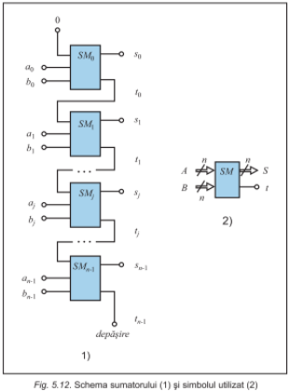
Componentele de un nivel ierarhic inferior sunt utilizate in calitate de “cubusoare” elementare pentru realizarea componentelor de un nivel ierarhic superior.
Aplicand metoda de proiectare ierarhica, intr-un mod similar pot fi elaborate circuitele combinationale destinate scaderii numerelor binare: semiscazatorul, scazatorul elementar si scazatorul.

Slide 9


